Slide 1
Chủ đề III
SOẠN THẢO VĂN BẢN
Bài 6
LUYỆN TẬP TỔNG HỢP (T2)

Slide 2
Đố bạn!
Nếu muốn chèn tranh ảnh thì ta chọn nút lệnh nào
sau đây?

Slide 3
Đố bạn!
Nếu muốn Lưu văn bản thì ta chọn nút lệnh nào
sau đây?

Slide 4
Đố bạn!
Nếu muốn Lưu văn bản thì ta chọn nút lệnh nào
sau đây?

Slide 5
Đố bạn!
Nếu muốn có kí hiệu trên của phím hai kí hiệu thì ta
gõ đồng thời phím có hai kí hiệu với phím nào nữa?

Slide 6
Đố bạn!
Nếu muốn chọn chữ in đậm thì ta chọn nút lệnh nào sau đây?

Slide 7
Đố bạn!
Nếu muốn xóa phần văn bản thì ta nhấn phím nào sau đây?

Slide 8
Đố bạn!
Nếu muốn cắt phần văn bản thì ta nhấn phím nào sau đây?

Slide 9
Đố bạn!
Nếu muốn tạo thư mục của em vào ổ đĩa D thì ta chọn nút lệnh nào sau đây?

Slide 10
Bài 6: Luyện tập tổng hợp (t2)
A. HOẠT ĐỘNG THỰC HÀNH
3. Trao đổi với bạn rồi soạn văn bản theo mẫu. Tìm hình ảnh phù hợp để chèn vào văn bản. Đặt tên văn bản là Tìm hiểu một số loài động vật rồi lưu vào thư mục của em trên máy tính.
Tìm hiểu một số loài động vật
- Hổ (Còn gọi là cọp) là một loài động vật có vú thuộc họ Mèo. Chúng là động vật to lớn nhất trong họ Mèo, và là động vật lớn thứ ba trong các loài thú ăn thịt (sau gấu trắng và gấu nâu).
- Voi thuộc họ động vật da dày, và là họ duy nhất còn tồn tại thuộc về bộ Có vòi (hay bộ Mũi dài)
- Hươu cao cổ là động vật ăn cỏ. Toàn thân hươu cao cổ được bao phủ bởi những đốm không đều nhau trên lớp lông vàng.
- Thỏ là động vật có vú, sinh sống ở nhiều nơi trên thế giới. Chúng thường ăn rau, cỏ, lá cây.

Slide 11
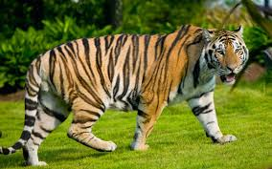
A. HOẠT ĐỘNG THỰC HÀNH
3. Trao đổi với bạn rồi soạn văn bản theo mẫu. Tìm hình ảnh phù hợp để chèn vào văn bản. Đặt tên văn bản là Tìm hiểu một số loài động vật rồi lưu vào thư mục của em trên máy tính.
Tìm hiểu một số loài động vật
- Hổ (Còn gọi là cọp) là một loài động vật có vú thuộc họ Mèo. Chúng là động vật to lớn nhất trong họ Mèo, và là động vật lớn thứ ba trong các loài thú ăn thịt (sau gấu trắng và gấu nâu).

Slide 12
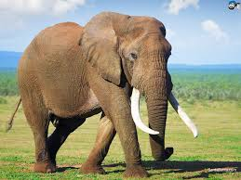
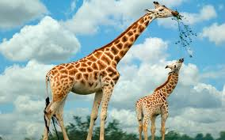
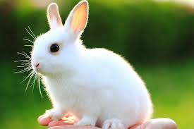
Voi thuộc họ động vật da dày, và là họ duy nhất còn tồn tại thuộc về bộ Có vòi (hay bộ Mũi dài).
Hươu cao cổ là động vật ăn cỏ. Toàn thân hươu cao cổ được bao phủ bởi những đốm không đều nhau trên lớp lông vàng.
Thỏ là động vật có vú, sinh sống ở nhiều nơi trên thế giới. Chúng thường ăn rau, cò, lá cây.

Slide 13
Bài 6: Luyện tập tổng hợp (t2)
Ghi nhớ
Phần mềm soạn thảo văn bản có thể giúp em:
- Gõ kí tự tạo ra các đoạn văn bản tiếng Việt,
lưu thành tệp.
- Thay đổi các kiểu chữ, cỡ chữ, màu sắc khác
nhau.
- Sửa đổi, bổ sung một đoạn trong văn bản.
- Chèn hình, tranh ảnh, bảng vào văn bản.
- Chỉnh sửa, xóa, cắt, dán hình, tranh ảnh.
- In văn bản ra giấy.

